Slide 1
Turistika a informační systémy
PV072 – Seminář z asistivních technologií
Václav Blahut, 395963, FI MUNI

Slide 2
Obsah
Stručné představení možností turistického vyžití osob s různými druhy postižení
Informační systémy a navigace pro nevidomé

Slide 3
Pěší turistika zrakově handicapovaných
Slabozrací zpravidla sami zvládají orientaci i v náročnějším terénu
Nevidomí jdou se zkušeným průvodcem, který informuje o povaze terénu
Průvodce musí mít dobré popisovací schopnosti, aby získali ucelenou představu o okolí
Jednodušší trasy možné i s vodícím psem
Speciální turistické trasy pro nevidomé se sloupky s Braillovým písmem, např. v blízkosti rostlin a stromů
Areál lesních her pro nevidomé s dřevěnými replikami zvířat v NP Šumava (Dostupná Šumava)
www.okamzik.cz

Slide 4
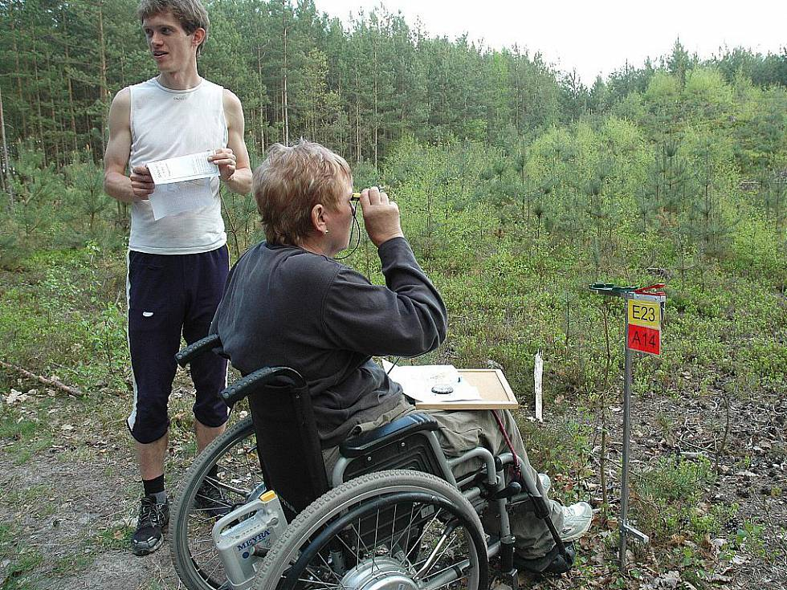
Turistika vozíčkářů
V NP Šumava jezdí speciální ekovozidla pro přepravu vozíčkářů
15 bezbariérových tématických tras pro vozíčkáře v různých zónách NP
Půjčovna elektrických vozíků
Turistické známky s dostupností - www.turistika.cz
Orientační závody pohybově handicapovaných – Trail-O, TempO

Slide 5
Cykloturistika
Slabozrací mohou jezdit samostatně v rámci peletonu se zkušeným instruktorem v čele a na konci
Těžce zrakově postižení využívají tandemových kol s instruktorem
Speciální, méně frekventované cyklotrasy pro nevidomé v Beskydech (20-30km)
Existuje speciální značení těchto cyklotras (Euro - bílé oko na bílomodrém pozadí)
P941 - Tandemové kolo pro studenty se zrakovým postižením
P918 - Horská kola pro studenty se sluchovým postižením
Dále horostěna, plavání, tanec, futsal, florbal, pohybové aktivity, zdravotní TV, výcvikové kurzy…

Slide 6
Vodní turistika a běžecké lyžování zrakově postižených
Slabozrací i nevidomí se mohou s vhodným doprovodem účastnit a aktivně zapojit do vodní turistiky
Nejvhodnější je raft, kde se může aktivně zapojit i více handicapovaných
Je třeba vhodně volit obtížnost řeky
Windsurfing s trasérem
Na běžkách jezdí nevidomí s trasérem, který ho informuje a pomocí smluvených signálů navádí
Trasér bývá ozvučen např. rolničkami na hůlkách
Pro oba velmi náročné, ale je možné absolvovat i celodenní výpravu

Slide 7
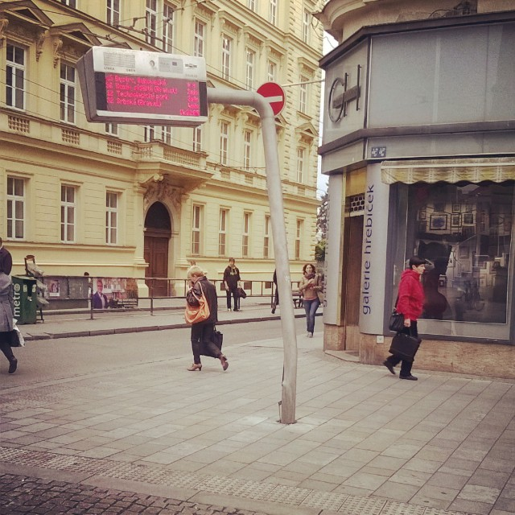
Informační systémy pro nevidomé
Mluvící stromy v NP Šumava
Květná zahrada v Kroměříži – návádění pomocí magnetů pod zemí a speciální hole s vibrační odezvou, informační sloupky se sluchátky
Naváděcí systémy ve městech
Ovládání pomocí speciálního ovladače
Akustické majáčky u vstupu do důležitých budov
MHD – vnější i vnitřní ozvučení vozidel,informační panely s reproduktorem v Brně
Stezka pro nevidomé v Botanické zahradě v Praze

Slide 8
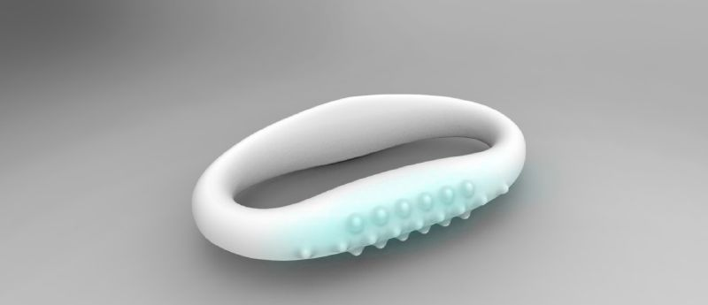
Pomůcky pro navigaci nevidomých
Externí GPS navigace – hlasová, odečítání mapy na iPadu (ve zdrojích - Roman Kabelka)
(spíše) Interní RFID a magnetické hole
NaviTerier - připravený popis budovy či exteriéru, přehráván tak, jak nevidomý postupuje
Pomoc po hmatu (ČVUT)
Náramek měnící teplotu a povrch podle místa
Komunitní heat-mapy
Pracuje se na možnosti přivolat si nevidomého poblíž
Bankomaty pro nevidomé

Slide 9
Zdroje
Odečítání mapy na iPadu: http://www.zive.cz/clanky/tyden-zive-199-jak-pouziva-tablet-nevidomy/sc-3-a-166079/default.aspx (34. minuta)
http://videnohmatem.braillnet.cz/projekty_turistika.html
http://www.tyflonet.cz/volnocasove-aktivity/sportovni-organizace
http://www.okamzik.cz/main/okamzik/Dobrov_centrum/pro_dobrovolniky/klienti_cekajici.html
http://www.npsumava.cz/cz/1444/9214/clanek/mluvici-stromy-areal-lesnich-her-pro-nevidome-kniha-v-braillove-pismu-specialni-ekologicka-vozidla/
http://www.skvpraha.org/ozv/oddil-orientacniho-zavodu-vozickaru/
http://www.cstps.cz/orientacni-zavod/o-sportu
http://ceskolipsky.denik.cz/zpravy_region/vozickari-se-utkali-v-orientacnim-zavode20110426.html
http://www.ceskatelevize.cz/ct24/regiony/jihomoravsky-kraj/93796-krasu-komerizske-kvetne-zahrady-oceni-i-nevidomi/
http://bariery.centrumpronevidome.cz/bariery/navigint.htm
http://www.brnenskamhd.net/?p=2368
http://www.tyden.cz/rubriky/zdravi/novy-system-navigace-pro-nevidome-se-zalibil-i-v-parizi_286151.html#.VEehV_msXiM

Slide 10
Otázky?!
Děkuji za pozornost.

